Slide 1
স্বাগতম

Slide 2
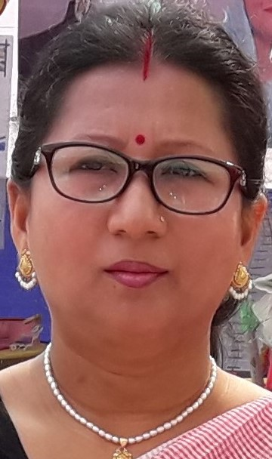
শিক্ষক পরিচিতি
কনিকা রায়
প্রধান শিক্ষক
গোয়ালহাট সরকারি প্রাথমিক বিদ্যালয়
সদর, দিনাজপুর।

Slide 3
শ্রেনিঃপঞ্চম বিষয়ঃবাংলাদেশ ও বিশ্বপরিচয় পাঠঃ (৯)আমাদের দায়িত্ব ও কর্তব্য পাঠ্যাংশঃরাস্তায় নিরাপত্তা রক্ষা । ( আমরা কখনো ------থাকতে হবে) সময়ঃ ৪০ মিনিট তারিখঃ ৯-12-2020
পাঠ পরিচিতি

Slide 4
৪.2.1: শিশু রাস্তায় নিজের নিরাপত্তার কয়েকটি উপায় সম্পর্কে বলতে পারবে। ৪.2.2: শিশু নিজের নিরাপত্তা রক্ষায় সচেতন হয়ে নিজেকে নিরাপদ রাখবে।
শিখনফল

Slide 5
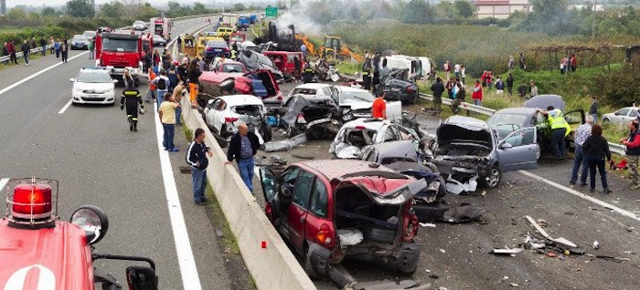
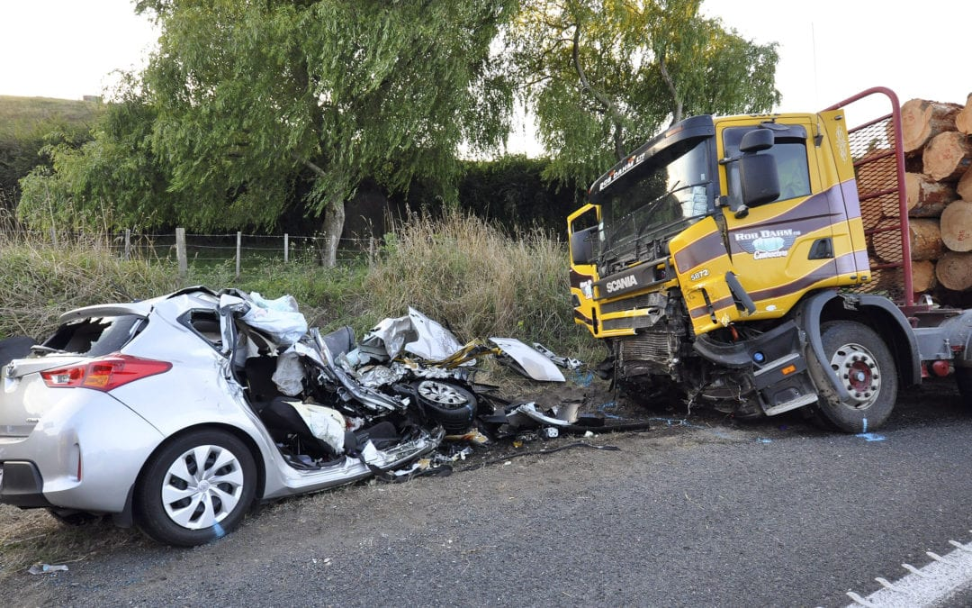
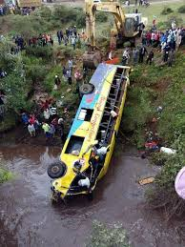
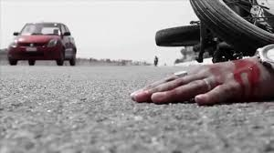
এসো আমরা কিছু ছবি দেখি। বলতে পার এসব আমরা কোথায় দেখতে পাই ? এসব কেন ঘটে ?

Slide 6
আজকের পাঠ
রাস্তায় নিরাপত্তা রক্ষা

Slide 7
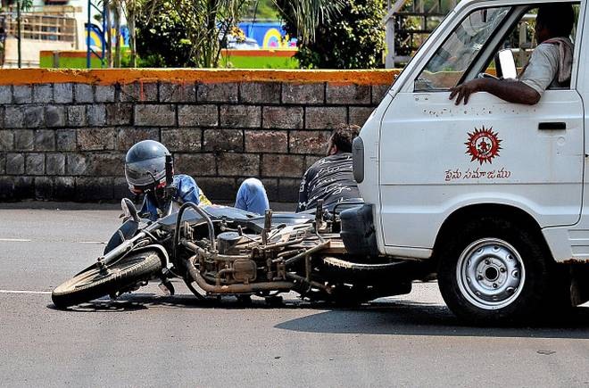
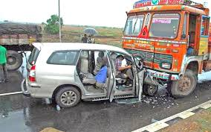
দুর্ঘটনা কি?
অসতর্কতার কারণে হঠাৎ করে যে বিপদজনক পরিস্থিতি সৃস্টি হয় তাই দুর্ঘটনা।
আমরা কখনো কখনো রাস্তায় দুর্ঘটনায় পড়িও।এজন্য পথ চলার সময় সতর্ক থাকতে হবে। এতে দুর্ঘটনা এড়ানো সম্ভব।

Slide 8
একক কাজ
দুর্ঘটনা কাকে বলে ?

Slide 9
ফুটপাত
রাস্তা পারাপারের ৩টি বিষয়
ওভার ব্রীজ
জেব্রাক্রসিং

Slide 10
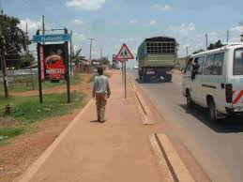
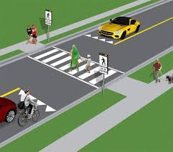
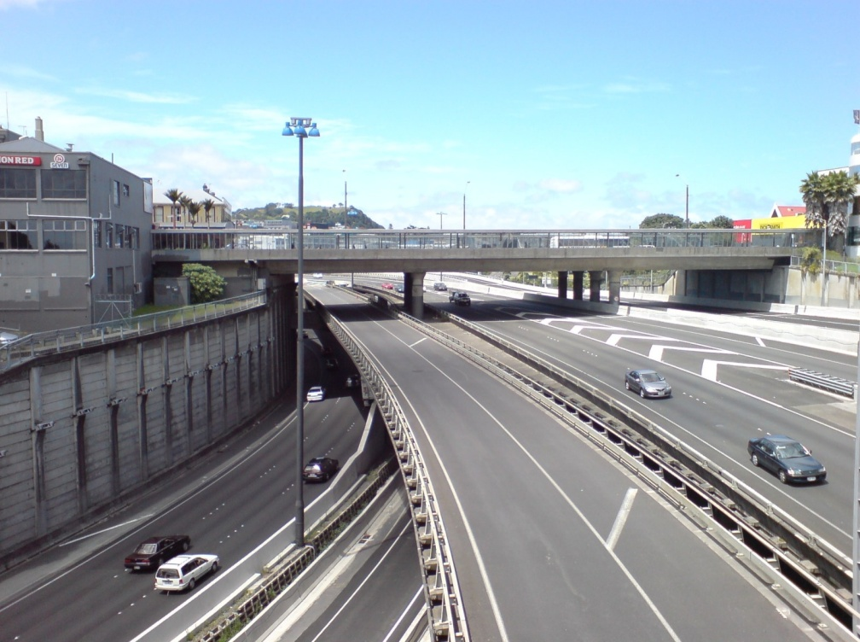
আমরা রাস্তার মাঝখানে দিয়ে না হেঁটে ফুটপাত দিয়ে হাটব।
রাস্তার দুপাশে ভালো করে দেখে
জেব্রাক্রসিং দিয়ে রাস্তা পার হব।
রাস্তা পারাপারে ওভার ব্রীজ ব্যবহার করব ।

Slide 11
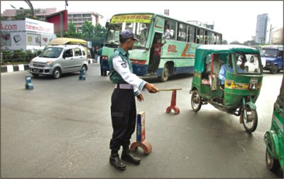
ট্রাফিক সিগন্যাল মেনে চলব ।

Slide 12
সড়ক নিরাপত্তা কোড নিয়ে আলোচনা
রাস্তা পারাপারের জন্য নিরাপদ জায়গাটি খোঁজ।
যানবাহন আসছে কিনা তা দেখ এবং শোনা ।
রাস্তা নিরাপদ হলে সোজাসুজি রাস্তা পার হও।
যানবাহন আসতে দেখলে এটিকে পার হতে দাও।
রাস্তার বাঁকে বা শেষ প্রান্তে পৌঁছানোর আগেই থামো।

Slide 13
জোড়ায় কাজ
সড়ক নিরাপত্তার যে কোন ২টি কোড লিখ ।

Slide 14
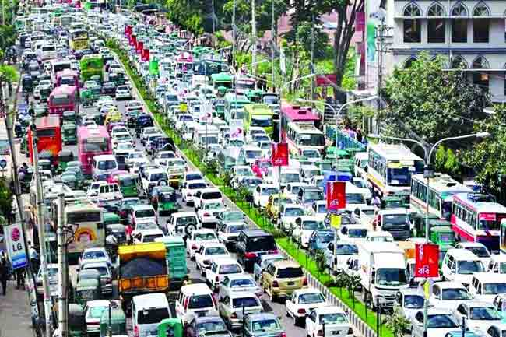
অন্যান্য উন্নয়নশীল দেশের তুলনায় বাংলাদেশের সড়ক
দূর্ঘটনার পরিমান অনেক বেশি ।

Slide 15
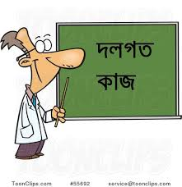
দল-বাসঃসড়ক দুর্ঘটনার ৩টি কারন লিখ?
উত্তরঃ অসচেতনতা,ক্রুটিযানবাহন,অসংস্কার রাস্তা।
দল-ট্রাকঃ দুর্ঘটনা প্রতিরোধের ৩ টি উপায় লিখ?
উত্তরঃ ফুটপাত দিয়ে হাটা,জেব্রাক্রসিংও ওভারব্রীজ ব্যবহার করা।

Slide 16
পাঠ্যবই এর ৭৪ পৃষ্ঠা বের কর এবং পড়াটি নিরবে পড়।

Slide 17
শূন্যেস্থান পূরণ কর
ওভার ব্রীজ
আমরা রাস্তা পারাপারে -----------------ব্যবহার করব ।
রাস্তার মাঝখান দিয়ে না হেটে------------দিয়ে হাটব।
---------------দিয়ে রাস্তা পার হব ।
পথ চলার সময় --------সম্পর্কে সচেতন থাকতে হবে।
ফুটপাত
জেব্রা ক্রসিং
নিরাপত্তা

Slide 18
মূল্যায়ন
১। দুর্ঘটনা প্রতিরোধে তুমি কি কি করবে ?
২। জেব্রাক্রসিং কি?
৩। ওভার ব্রীজ কি?

Slide 19
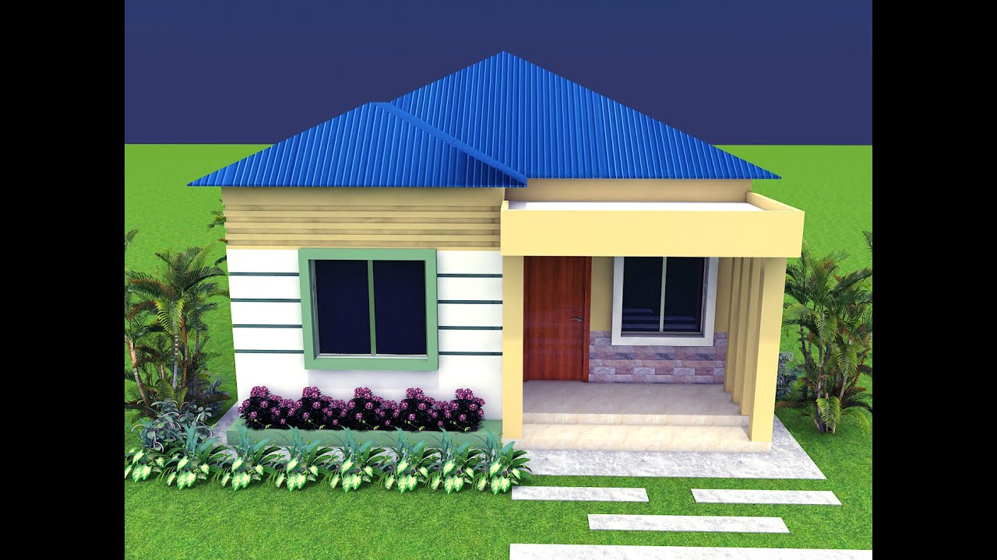
বাড়ির কাজ
তোমার দেখা দুর্ঘটনার বর্ণনা লিখ ।

Slide 20
ধন্যবাদ

